Slide 1
Проект на тему: "Правила дорожного движения" Составила: воспитатель высшей квалификационной категории Кузьмина Наталья Анатольевна

Slide 2
Совместная работа ДОУ и школы.
Педагогические советы, семинары, круглые столы педагогов ДОУ, учителей школы и родителей.
Планирование и осуществление совместной практической деятельности педагогов и учителей с детьми – дошкольниками и первоклассниками (праздники, выставки, спортивные соревнования).
Оформление стендов в ДОУ и ОУ, размещение информации, родительская конференция, анкетирование родителей.
Работа с детьми
1. Совместные мероприятия по безопасности дорожного движения. Выступление отряда ЮИД. Знакомство с правилами дорожного движения, правилами поведения пешеходов.
2. Участие школьников в изготовлении пособий, дидактических игр по ознакомлению детей с ПДД. Шефская помощь учащихся ДОУ.
3. Акция «Начальная школа - детскому саду: «Светофория!» Обмен опытом по театрализованной деятельности педагогов детского сада и школы.
4. Спортивный праздник: «Весёлая эстафета», посвящённая Единому Дню безопасности на дороге. Воспитание дружеских отношений между детьми.
5. Участие воспитанников ДОУ в качестве зрителей в школьном смотре «Страна Светофория!»
6. Изготовление поздравительной открытки воспитанниками ДОУ учителям школы и учащимися 1-х кл. воспитателям детского сада. Воспитание чувства благодарности к старшим.
7. Проведение экскурсий в школу: «Знакомимся с дорогой в школу».
8.Совместные театральные постановки «Приключения Торопыжки» Воспитание дружеских отношений между детьми. Развитие творческих способностей, нравственных качеств.
9. Помощь школьников в почине игрушек, пошиву атрибутов для игр. Шефская помощь учащихся ОУ воспитанникам ДОУ.

Slide 3
«Безопасность на дороге»
Цель:
Определение наличия у детей умений и навыков безопасного поведения на дороге;
Выяснение готовности детей самостоятельно оценивать дорожно-транспортные ситуации;
Закрепление у детей уверенности в себе, в том, что он успешно может справиться с любой дорожной ситуацией;
Создание эмоционально-положительных эмоций.

Slide 4
Вопросы:
Из каких основных элементов состоит дорога? (Дорога состоит из проезжей части, тротуаров, обочин).
Как называется человек, идущий по тротуару? (пешеход).
Кто такой участник движения? (Пешеход, пассажир, водитель).
Где разрешается ходить по дороге? (По тротуарам, обочинам, пешеходным дорожкам, при отсутствии указанных мест - по краю проезжей части).
Где разрешается переходить проезжую часть дороги? (По пешеходным, подземным, надземным переходам).
Правила перехода проезжей части? (Посмотреть налево, убедиться в безопасности, не спеша дойти до середины, посмотреть направо).
Какие средства регулирования дорожного движения вы знаете? (Дорожные знаки и разметка, сигналы светофора и регулировщика, предупредительные сигналы, подаваемые водителями транспортных средств).
Что означают цвета светофора? (Красный — стой, желтый - внимание, зеленый - иди).
Какие есть виды транспорта? (Пассажирский, грузовой, специальный).
Как правильно обходить стоящий транспорт? (Сзади, со стороны приближающегося к нему транспорта)

Slide 5
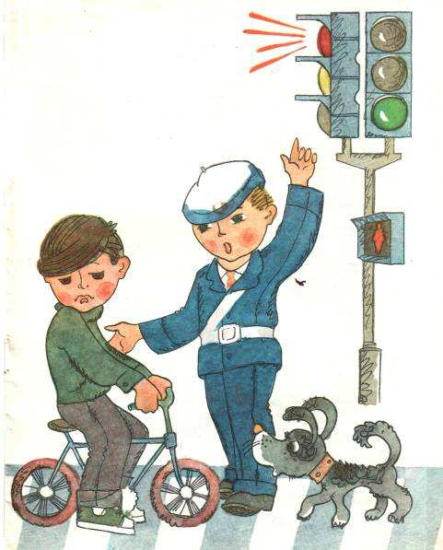
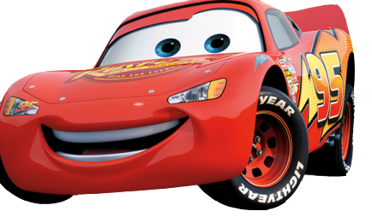
Загадки:
Чтоб тебя я повез
Мне не нужен овес.
Накорми меня бензином,
На копытца дай резину,
И тогда, поднявши пыль,
Побежит ... / автомобиль/
Дом по улице идет,
На работу нас везет.
Не на курьих ножках,
А в резиновых сапожках.
/автобус/
Этот знак такого рода -
Он на страже пешехода.
Переходим с куклой вместе
Мы дорогу в этом месте./знак «пешеходный переход»/
Подзаправились немножко,
Тут и вилка, тут и ложка:
Накормили и собаку.
Говорим «спасибо» знаку./знак «пункт питания»/

Slide 6
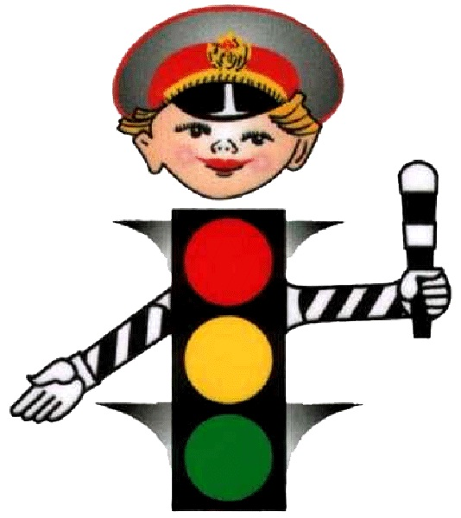
Вопросы:
1.В нашем городе много делается для того, чтобы на дорогах было безопасно, хорошо и удобно пешеходам. Для этого прокладывают новые хорошие дороги. Вам, знатокам, за одну минуту надо просмотреть фотографии с изображением улиц нашего города и рассказать о них / на фотографии - три улицы близлежащего микрорайона/.
2.Я вежливый и строгий,
Знаменит я на весь мир.
Я на улице широкой -
Самый главный командир.
О чем это стихотворение?
Придумайте, пожалуйста сказку о светофоре.

Slide 7
Игра «Мяч в корзину»
В 2-3 шагах от игроков ставят 3 корзинки: красного, желтого, зеленого цветов. По сигналу ведущего нужно красный мяч бросить в красную корзину, желтый - в желтую, зеленый - в зеленую. Ведущий может несколько раз подряд называть один и тот же цвет или после красного назвать зеленый и т. д.
Вопрос:
К сожалению, на наших дорогах еще встречаются невнимательные пешеходы и водители, по чьей вине происходит дорожно-транспортные происшествия, аварии, травмы. Ребята, если с кем-нибудь в дороге случилась беда, что нужно сделать?
Игра«Автомобиль»
В коробке лежит разобранная модель автомобиля. По команде ведущего игроки начинают собирать модель. Выигрывает команда, первой собравшая автомобиль.

Slide 8
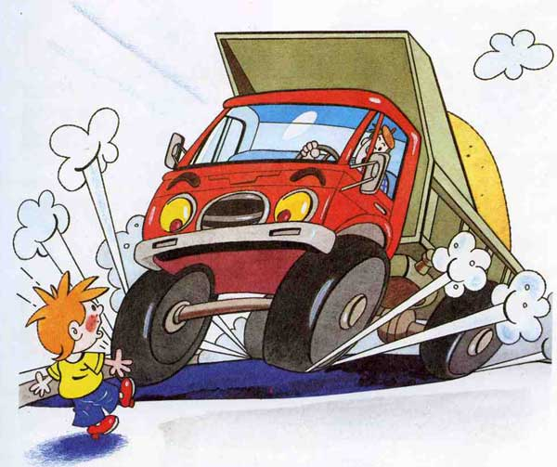
Вопрос: Посмотрите внимательно на эти картинки и скажите, какие нарушения допустили ребята и как надо поступить в этой ситуации / 5 сюжетов/
1-я ситуация: дети изображают игру в футбол на проезжей части улицы. Неожиданно появляется машина, слышен визг тормозов, дети испуганы.
Вопрос:
Футбол - азартная игра.
Но не доводит до добра
Обгон и пас на мостовой.
Игрок рискует головой!
А ты где забиваешь гол?
Где нужно всем играть в футбол?
Ответ: дети должны играть в футбол на стадионе или во дворе на спортивной площадке.
2-я ситуация: по дороге на самокате катается мальчик, едут машины.
Вопрос:
Ты не в цирке! Здесь дорога,
Повернется руль немного -
Ну, кого ты удивишь?
Под машину угодишь.
Где можно кататься на велосипеде или самокате?
Ответ: на самокате можно кататься только во дворе своего дома, где не ездят машины, а на велосипеде - по специальной велосипедной дорожке.
3-я ситуация: по тротуару идет девочка, играет в мячик, незаметно выходит на проезжую часть улицы.Загорелся светофор, поехали машины.
Вопрос:
Твой веселый звонкий мяч
Под машину рвется вскачь.
Уходи скорей с дороги!
Уноси банты и ноги!
Кто скажет, где должна играть девочка?
Ответ: на детской площадке, во дворе своего дома.

Slide 9
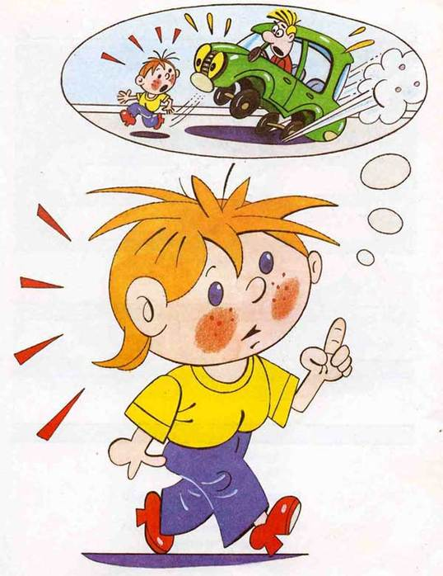
1-я ситуация: мальчик перебегает дорогу в неположенном месте, перед близко идущими машинами.
Вопрос:
Это что еще за мода -
Перебегать наискосок?
Ты видел знаки перехода?
А где дорогу пересек?
Где нужно переходить дорогу?
Ответ: дорогу можно переходить только по пешеходному переходу - наземному или подземному.
2-я ситуация: девочки играют в салочки на тротуаре, по дороге едут машины.
Вопрос:
Они несутся во всю прыть,
А мы за них в тревоге.
Машину не остановить
Так сразу на дороге.
Какое правило нарушили подружки?
Ответ: На тротуаре нельзя играть, потому что мешаешь другим пешеходам и можно выскочить на проезжую часть дороги.
3 ситуация: мамы встали у пешеходного перехода и разговаривают, забыв про детей; рядом по дороге мчатся машины, дети спрыгивают с тротуара на проезжую часть, впрыгивают на бордюр обратно.
Вопрос:
Заболтались две мамаши
И забыли все на свете.
Оглянитесь! Это ваши
Под машину лезут дети.
Как нужно вести себя у пешеходного перехода?
Ответ: нужно быть очень внимательным, не отвлекаться и смотреть за сигналами светофора.

Slide 10
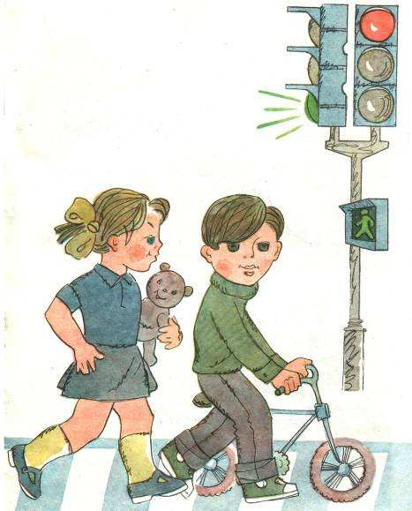
Ребята, закон улиц и дорог, который называется «Правила дорожного движения», - строгий. Он не прощает, если пешеход идет по улице, как ему вздумается, не соблюдая правил. Но этот закон очень добрый - он охраняет от страшного несчастья, бережет жизнь людей.
Правила из этой книжки
Нужно знать не понаслышке.
И учить их не слегка,
А всерьез - наверняка!
Детям дарят памятки

Slide 11
Спасибо за внимание!

